Slide 1
WoodLot Progetto di FIA
Alessia Ture

Slide 2
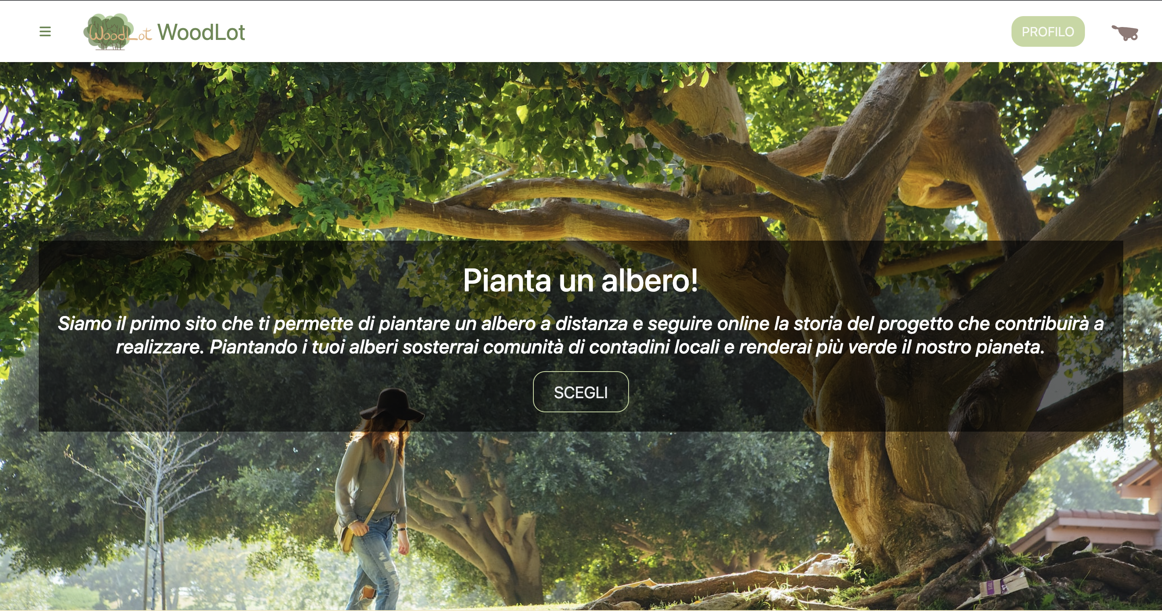

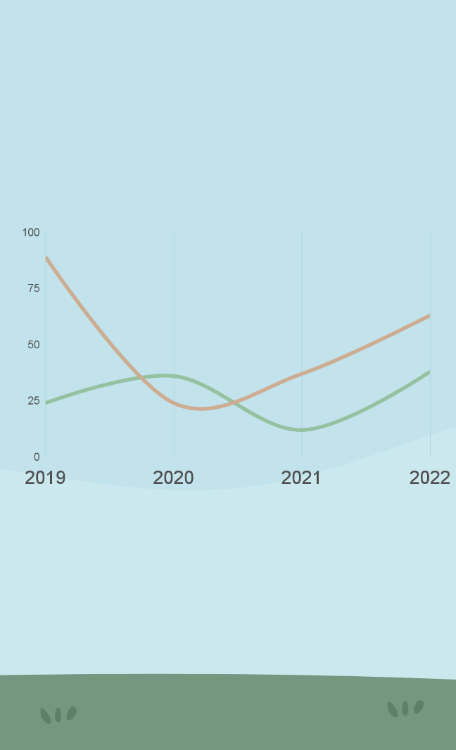
Obiettivo
Lo scopo di questo progetto è quello di creare un agente artificiale a supporto dell'applicativo WoodLot.

Slide 3
I nostri protagonisti …
WoodLot è un e-commerce che permette l’acquisto simbolico di un albero. Il responsabile degli ordini si occuperà di assegnare gli alberi ai contadini. Quindi, lo scopo dell’ agente artificiale sarà quello di semplificare il lavoro del responsabile degli ordini, fornendo la migliore attribuzione di contadini agli alberi.
Contadini
1
Id, Paese, Penalità
Alberi
2
Id, Paese

Slide 4
Vincoli del problema
Contadini compatibili
i contadini si devono trovare nel luogo adatto alla crescita dell'albero
Nessun cliente scontento
tutti gli alberi devono essere assegnati
Distribuzione equa
Assegnamo al più 4 alberi ai contadini in base a penalità crescente

Slide 5
Specifica PEAS
Performance
Envoirment
1
2
Actuators
Sensor
3
4
tutte le possibili assegnazioni.
la sua capacità di produrre un'assegnazione che rispetti i vincoli e che massimizzi il risultato atteso
bottone per l’assegnamento
lista degli alberi che si trovano nello stato non assegnato e la lista dei contadini.

Slide 6
Specifica dell’ambiente
Sequenziale
Deterministico
Dinamico
A singolo agente
Discreto
Completamente osservabile
i sensori dell'agente gli danno accesso allo stato completo dell'ambiente in ogni momento
in quanto lo stato dell'ambiente cambia indipendentemente dalle azioni dell'agente
in quanto nel corso dell'elaborazione potrebbe subire dei cambiamenti.
in quanto l'unico agente che opera in questo campo è quello in oggetto.
in quanto sono presenti un numero limitato di percezioni.
si ha accesso a tutte le informazioni

Slide 7
Analisi del problema
Stato iniziale
Possibili azioni
Modello di transizione
Test obiettivo
Costo del cammino
Scambio, rimozione, nuova assegnazione
Restituisce una nuova assegnazione di alberi ai contadini
Verificare se l’assegnamento è ottimo
numero di azioni per raggiungere lo stato finale desiderato
un'assegnazione iniziale degli alberi ai contadini.
1
2
3
4
5

Slide 8
Come è stato affrontato il problema?
Il problema è stato affrontato usando algoritmi di ricerca informata e di ricerca locale

Slide 9
1
Algoritmi di ricerca informata
Best- First Greedy e Algoritmo A*

Slide 10
Best – First Greedy
Facile implementazione
non garantisce un risultato ottimale
ma computazionalmente efficiente

Slide 11
Algoritmo A*
Configurazione Iniziale
Terminazione
Funzione euristica
Quando trova una soluzione in cui tutti gli alberi sono stati assegnati ai contadini o quando esplora tutti i possibili nodi senza trovare una soluzione
Stima del costo rimanente per raggiungere il nodo di destinazione, ovvero la configurazione finale in cui tutti gli alberi sono assegnati ai contadini in modo ottimale.
Inizia dalla configurazione iniziale (nessun albero assegnato) e genera successivamente le assegnazioni considerando tutte le possibili combinazioni tra contadini e albero.

Slide 12
Vantaggi
L'algoritmo A* è preferibile a un algoritmo "Best First Greedy" nel contesto dell'assegnazione degli alberi ai contadini per diversi motivi:
Ottimalià
1
A* è un algoritmo completo e ottimo.
Euristica
2
utilizza una funzione euristica per guidare la ricerca verso le soluzioni più promettenti.
Complessità
3
A* ha una complessità temporale maggiore rispetto all’algoritmo "Best First Greedy", poiché esplora un numero potenzialmente maggiore di stati nel grafo di ricerca.

Slide 13
2
Algoritmi di ricerca locale
Algoritmi genetici

Slide 14
Algoritmo genetico
Rappresentazione degli individui
Funzione obiettivo
Inizializzazione
Selezione

Slide 15
Individuo valido
Un individuo è valido se rispetta i seguenti vincoli:
ogni albero viene assegnato solo a un contadino nello stesso paese;
ogni albero viene assegnato a un solo contadino;
nessun contadino riceva più di 4 alberi;

Slide 16
Algoritmo genetico
Crossover
Mutazione
Stopping condition

Slide 17
Parametri dell’algoritmo
MAX GENERATION
MUTATION RATE
POPULATION SIZE
Il valore scelto è: 150
Il valore scelto è: 0.9
Il valore è: 20

Slide 18
Conclusione
Integrazione
Miglioramenti
L’algoritmo scelto è A*.
Rendere l’algoritmo più aderente alla realtà.

Slide 19
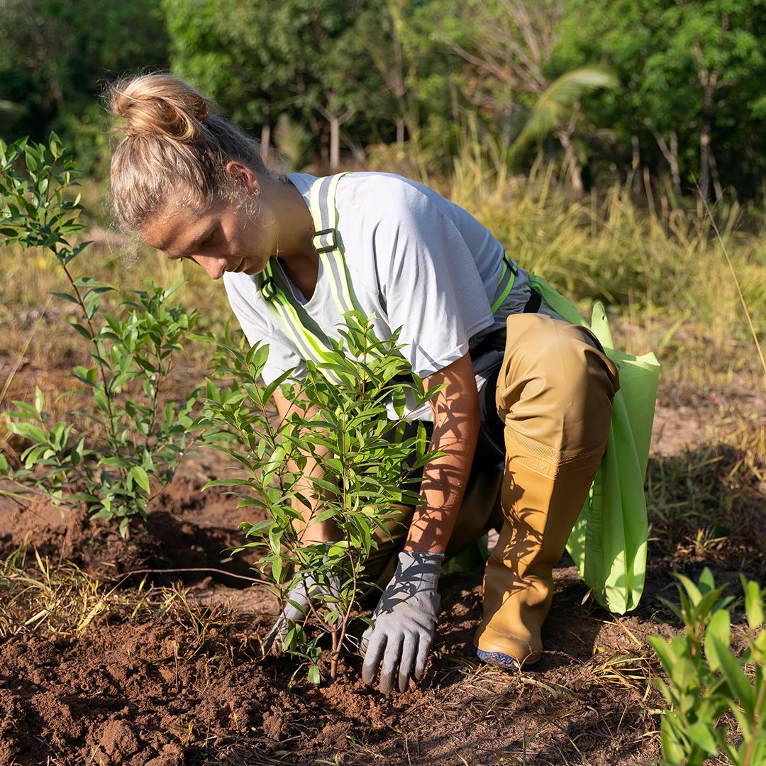
Riferimenti
La documentazione è reperibile alla seguente repository Git-Hub: https://github.com/a-ture/WoodLot-Fia
Maggiori dettagli sul funzionamento dell'applicativo WoodLot sono reperibili alla seguente repository Git-Hub: https://github.com/raffaellaspagnuolo/WoodLot

Slide 20
Grazie per l’attenzione!

Slide 21
THANKS!
Avez-vous des questions ?
youremail@freepik.com
+91 620 421 838
yourcompany.com
Veuillez conserver cette diapositive pour l'attribution

